Slide 1
شمارنده
فصل ششم

Slide 2
شمارنده ها
چرا ما به شمارنده نیازمندیم:
  زمانبندی: ساختن یک کلاک دقیق در فرکانسهای پایین (مثل 10 hz) توسط کریستالها امکان پذیر نیست.
  ترتیب: در پرتاب یک موشک:
    پر کردن مخزنهای سوخت، آتش کردن موتور و ... باید مطابق یک توالی دقیق باشد.
  شمارش: چراغهای راهنمایی، شمارش ماشینها در ترافیک، ساعت و ...

Slide 3
شمارنده ها
شمارنده یک نوع رجیستر است که از ترتیب مشخصی از حالتها پیروی می کند.
انواع شمارنده ها:
  شمارنده های موج گونه:
    خروجی فلیپ فلاپها باعث کلاک خوردن دیگر فلیپ فلاپها می گردد.
  شمارنده های همزمان:
    یک کلاک مشترک به همه وصل است و فلیپ فلاپها را همزمان تریگر می کند.

Slide 4
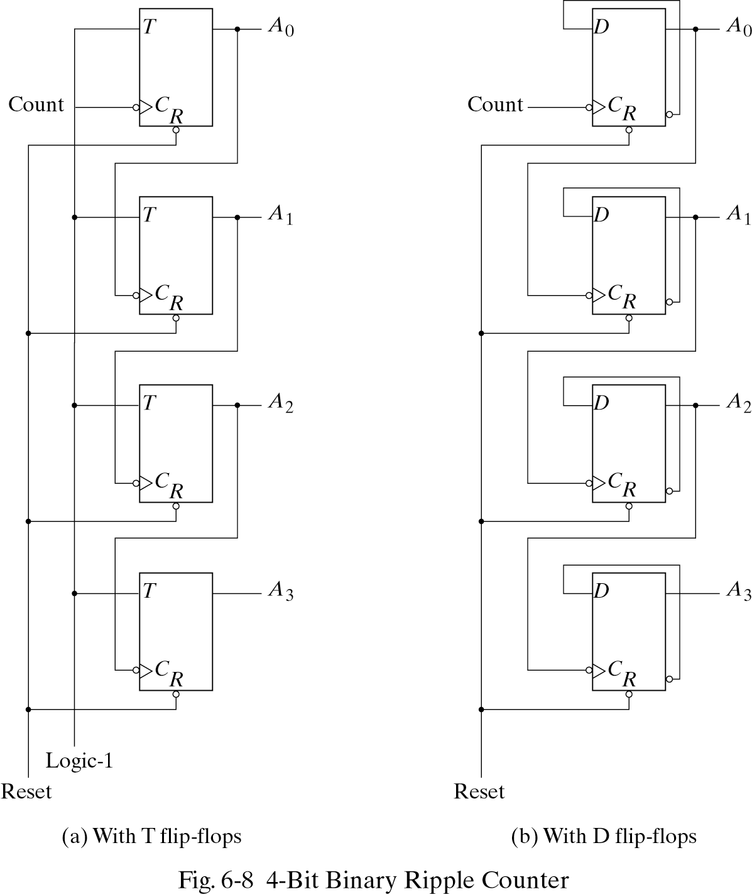
شمارنده موج گونه دودویی
یک شمارنده موج گونه دودویی از تعدادی فلیپ فلاپ معکوس گر (مثل فلیپ فلاپ T) تشکیل شده است.
خروجی هر فلیپ فلاپ به کلاک فلیپ فلاپ بعدی وصل است.

Slide 5
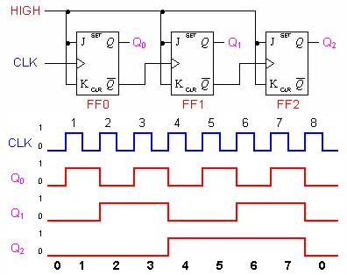
شمارنده موج گونه دودویی
Q₃
Q₂
Q₁
Q₀
0 0 0 0
0 0 0 1
0 0 1 0
0 0 1 1
0 1 0 0
0 1 0 1
0 1 1 0
0 1 1 1
1 0 0 0
Q0 در اثر کلاک ورودی تغییر می کند. وقتی که Q0 از 1 به 0 برود، Q1 تریگر می شود. لذا، خروجی آن معکوس می گردد. وقتی که Q1 از 1 به 0 برود، Q2 تریگر می شود. لذا، خروجی آن معکوس می گردد. و ....

Slide 6
مشکل شمارنده موج گونه
چون خروجی یک فلیپ فلاپها باعث کلاک خوردن فلیپ فلاپ بعدی می گردد، خروجی فلیپ فلاپ بعدی با کمی تاخیر نسبت به کلاک اصلی معکوس می گردد. این مساله وقتی حادتر می شود که تعداد زیادی از این فلیپ فلاپها را به هم ببندیم. ممکن است خروجی آخرین فلیپ فلاپ نسبت به کلاک یک پالس ساعت تاخیر داشته باشد که قابل قبول نیست.
راه حل: استفاده از شمارنده های همزمان

Slide 7
شمارنده های همزمان
فرق شمارنده های همزمان با شمارنده های موج گونه در این است که کلاک تمام فلیپ فلاپها یکسان است و با هم تریگر می شوند.
  اگر T = 0 یا J = K = 0، فلیپ فلاپ تغییر حالت نمی دهد.
  اگر T = 1 یا J = K = 1، خروجی فلیپ فلاپ معکوس می شود.
فرض کنید که A3A2A1A0 = 0011 باشد حالت بعدی 0100 است:
  A0 همیشه معکوس می شود.
  A1 معکوس می شود چون در حالت فعلی A0 = 1 است.
  A2 معکوس می شود چون در حالت فعلی A1A0 = 11 است
  A3 معکوس نمی شود چون در حالت فعلی A2A1A0 = 011 است

Slide 8
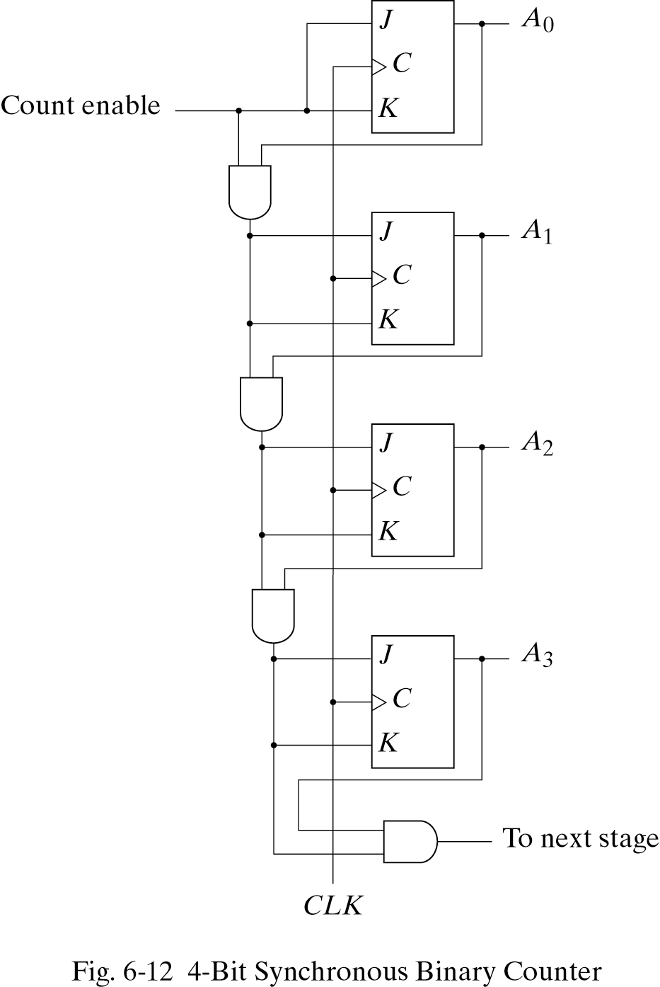
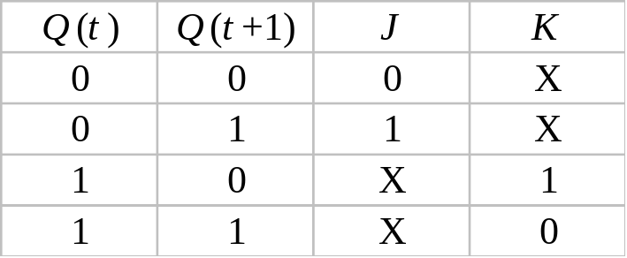

شمارنده همزمان چهار بیتی
Flip-Flop Excitation table:
اگر ورودی enable صفر باشد، ورودی J و K تمام فلیپ فلاپها برابر صفر است و کلاک باعث تغییر حالت فلیپ فلاپها نخواهد شد.
اگر ورودی enable یک باشد، ورودی J و K فلیپ فلاپ اول یک هست و در هر کلاک معکوس خواهد شد. اما، ورودی J و K فلیپ فلاپهای دیگر در صورتی یک خواهد شد که خروجی تمام فلیپ فلاپهای قبلی یک باشد.

